Slide 1
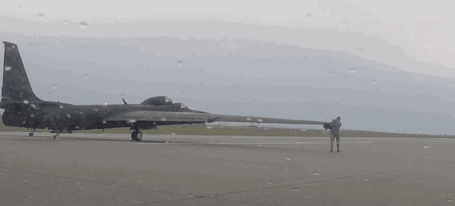
УСКОРЕНИЕ
Урок 16
9 класс
Парабкович Л.А.

Slide 2
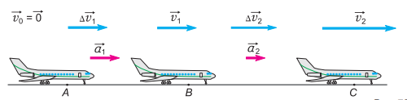

Рассмотрим движение самолета
А на каком участке скорость изменялась быстрее?
Ответ: на первом

Slide 3
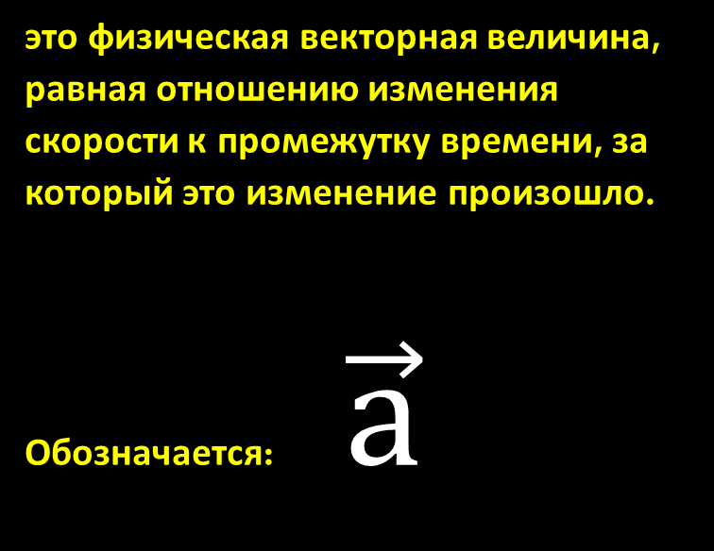

Ускорение -
$$\vec{а}=\frac{∆\vec{θ}}{∆t}$$
это физическая векторная величина, равная отношению изменения скорости к промежутку времени, за который это изменение произошло.
Обозначается: $\vec{а}$

Slide 4
Ускорение
Единицей ускорения в СИ является 1 м /с2 — ускорение прямолинейно движущегося тела, модуль скорости которого изменяется на 1 м с за секунду.

Slide 5
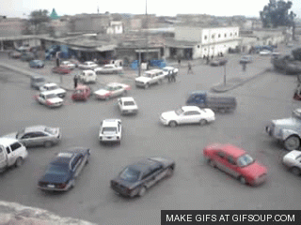
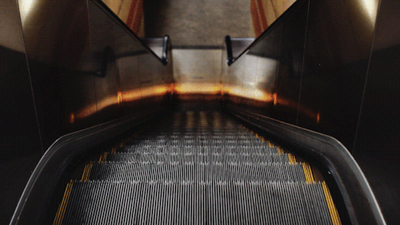
Ускорение необходимо контролировать при:
1 – движении транспорта
2 – работе механизмов

Slide 6
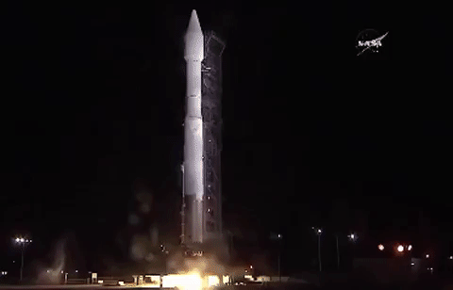
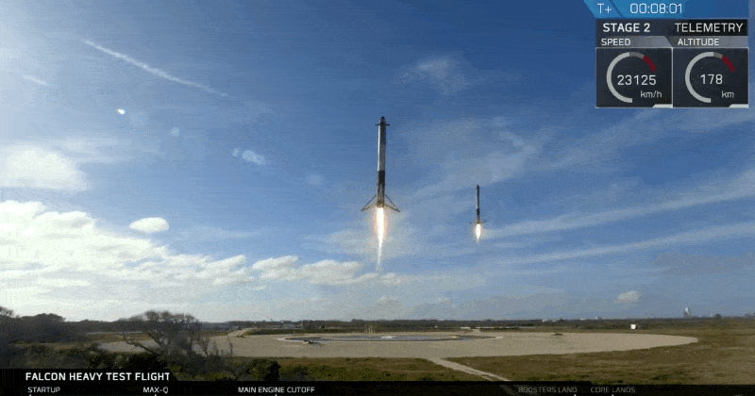
Ускорение необходимо контролировать при:
3 – при запуске ракет

Slide 7
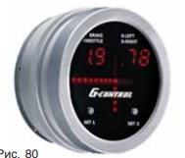
Акселерометр – прибор, для определения ускорения

Slide 8
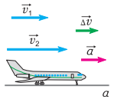
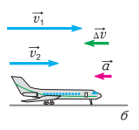
направление среднего ускорения совпадает с направлением вектора изменения скорости
Замедленное движение тела
Отрицательное
Ускоренное движение тела
ускорение
положительное

Slide 9
Прямолинейное движение с постоянным ускорением называют равнопеременным движением.

